Slide 1





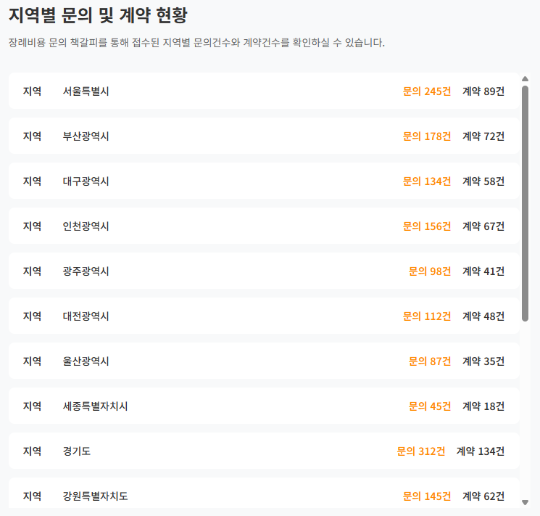
비교하고 선택하는 합리적인 장례, 더 든든하게 함께 합니다.
고객감동후기
지역 부산광역시 홍길동 신속한 비교 견적 친철한 서비스에 감사
지역 부산광역시 홍길동 신속한 비교 견적 친철한 서비스에 감사
지역 부산광역시 홍길동 신속한 비교 견적 친철한 서비스에 감사
지역 부산광역시 홍길동 신속한 비교 견적 친철한 서비스에 감사
지역 부산광역시 홍길동 신속한 비교 견적 친철한 서비스에 감사
지역 부산광역시 홍길동 신속한 비교 견적 친철한 서비스에 감사
지역 부산광역시 홍길동 신속한 비교 견적 친철한 서비스에 감사
지역 부산광역시 홍길동 신속한 비교 견적 친철한 서비스에 감사
지역 부산광역시 홍길동 신속한 비교 견적 친철한 서비스에 감사
지역 부산광역시 홍길동 신속한 비교 견적 친철한 서비스에 감사
지역 부산광역시 홍길동 신속한 비교 견적 친철한 서비스에 감사
지역 부산광역시 홍길동 신속한 비교 견적 친철한 서비스에 감사
지역 부산광역시 홍길동 신속한 비교 견적 친철한 서비스에 감사
지역 부산광역시 홍길동 신속한 비교 견적 친철한 서비스에 감사
지역 부산광역시 홍길동 신속한 비교 견적 친철한 서비스에 감사
지역 부산광역시 홍길동 신속한 비교 견적 친철한 서비스에 감사
지역 부산광역시 홍길동 신속한 비교 견적 친철한 서비스에 감사
지역 부산광역시 홍길동 신속한 비교 견적 친철한 서비스에 감사
지역 부산광역시 홍길동 신속한 비교 견적 친철한 서비스에 감사
지역 부산광역시 홍길동 신속한 비교 견적 친철한 서비스에 감사
지역 부산광역시 홍길동 신속한 비교 견적 친철한 서비스에 감사
지역 부산광역시 홍길동 신속한 비교 견적 친철한 서비스에 감사
지역 부산광역시 홍길동 신속한 비교 견적 친철한 서비스에 감사
지역 부산광역시 홍길동 신속한 비교 견적 친철한 서비스에 감사
지역 부산광역시 홍길동 신속한 비교 견적 친철한 서비스에 감사

Slide 2
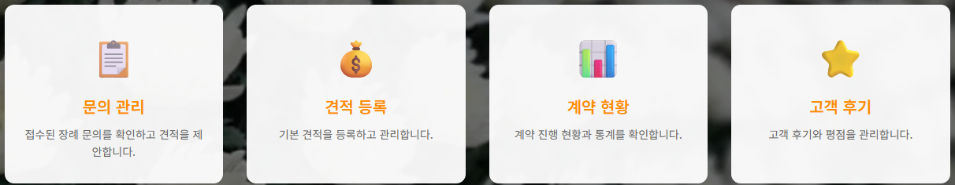
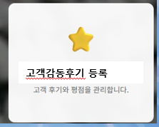
비교하고 선택하는 합리적인 장례, 더 든든하게 함께 합니다.
로그인(유가족/상조업체)
상조회사 가입
장례비용 문의 (유가족)
고객감동후기 등록
고객감동후기
지역 부산광역시 홍길동 신속한 비교 견적 친철한 서비스에 감사
지역 부산광역시 홍길동 신속한 비교 견적 친철한 서비스에 감사
지역 부산광역시 홍길동 신속한 비교 견적 친철한 서비스에 감사
지역 부산광역시 홍길동 신속한 비교 견적 친철한 서비스에 감사
지역 부산광역시 홍길동 신속한 비교 견적 친철한 서비스에 감사
지역 부산광역시 홍길동 신속한 비교 견적 친철한 서비스에 감사
지역 부산광역시 홍길동 신속한 비교 견적 친철한 서비스에 감사
지역 부산광역시 홍길동 신속한 비교 견적 친철한 서비스에 감사
지역 부산광역시 홍길동 신속한 비교 견적 친철한 서비스에 감사
지역 부산광역시 홍길동 신속한 비교 견적 친철한 서비스에 감사
지역 부산광역시 홍길동 신속한 비교 견적 친철한 서비스에 감사
지역 부산광역시 홍길동 신속한 비교 견적 친철한 서비스에 감사
지역 부산광역시 홍길동 신속한 비교 견적 친철한 서비스에 감사
지역 부산광역시 홍길동 신속한 비교 견적 친철한 서비스에 감사
지역 부산광역시 홍길동 신속한 비교 견적 친철한 서비스에 감사
지역 부산광역시 홍길동 신속한 비교 견적 친철한 서비스에 감사
지역 부산광역시 홍길동 신속한 비교 견적 친철한 서비스에 감사
지역 부산광역시 홍길동 신속한 비교 견적 친철한 서비스에 감사

Slide 3
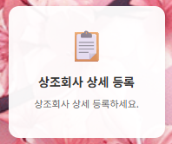
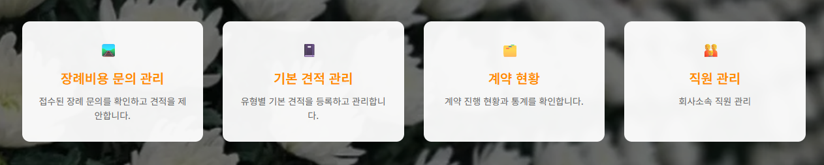

Slide 4
직원 관리
직원 등록
직원 수정
대표상세조회
하늘꽃송이
관리부 회사대표 김꽃송이 ( 회사 : 031-1588-1588, 휴대전화 : 010-5555-1234 )
선택 성명 아이디 부서 직책 전화번호 휴대전화 이메일 상태
ㅁ 홍길동 chunggiwachunggiwa12 영업01부 영업대표 031-1588-1588 010-9999-9999 Chunggiwa@gmail.com 재직중
ㅁ 홍길동 chunggiwachunggiwa12 영업01부 영업대표 031-1588-1588 010-9999-9999 Chunggiwa@gmail.com 재직중
ㅁ 홍길동 chunggiwachunggiwa12 영업01부 영업대표 031-1588-1588 010-9999-9999 Chunggiwa@gmail.com 재직중
ㅁ 홍길동 chunggiwachunggiwa12 영업01부 영업대표 031-1588-1588 010-9999-9999 Chunggiwa@gmail.com 재직중
ㅁ 홍길동 chunggiwachunggiwa12 영업01부 영업대표 031-1588-1588 010-9999-9999 Chunggiwa@gmail.com 재직중
ㅁ 홍길동 chunggiwachunggiwa12 영업01부 영업대표 031-1588-1588 010-9999-9999 Chunggiwa@gmail.com 재직중
ㅁ 홍길동 chunggiwachunggiwa12 영업01부 영업대표 031-1588-1588 010-9999-9999 Chunggiwa@gmail.com 재직중
ㅁ 홍길동 chunggiwachunggiwa12 영업01부 영업대표 031-1588-1588 010-9999-9999 Chunggiwa@gmail.com 재직중
ㅁ 홍길동 chunggiwachunggiwa12 영업01부 영업대표 031-1588-1588 010-9999-9999 Chunggiwa@gmail.com 재직중
ㅁ 홍길동 chunggiwachunggiwa12 영업01부 영업대표 031-1588-1588 010-9999-9999 Chunggiwa@gmail.com 재직중
ㅁ 홍길동 chunggiwachunggiwa12 영업01부 영업대표 031-1588-1588 010-9999-9999 Chunggiwa@gmail.com 재직중
ㅁ 홍길동 chunggiwachunggiwa12 영업01부 영업대표 031-1588-1588 010-9999-9999 Chunggiwa@gmail.com 재직중
ㅁ 홍길동 chunggiwachunggiwa12 영업01부 영업대표 031-1588-1588 010-9999-9999 Chunggiwa@gmail.com 재직중
ㅁ 홍길동 chunggiwachunggiwa12 영업01부 영업대표 031-1588-1588 010-9999-9999 Chunggiwa@gmail.com 재직중
ㅁ 홍길동 chunggiwachunggiwa12 영업01부 영업대표 031-1588-1588 010-9999-9999 Chunggiwa@gmail.com 재직중
ㅁ 홍길동 chunggiwachunggiwa12 영업01부 영업대표 031-1588-1588 010-9999-9999 Chunggiwa@gmail.com 재직중
ㅁ 홍길동 chunggiwachunggiwa12 영업01부 영업대표 031-1588-1588 010-9999-9999 Chunggiwa@gmail.com 재직중
ㅁ 홍길동 chunggiwachunggiwa12 영업01부 영업대표 031-1588-1588 010-9999-9999 Chunggiwa@gmail.com 재직중
ㅁ 홍길동 chunggiwachunggiwa12 영업01부 영업대표 031-1588-1588 010-9999-9999 Chunggiwa@gmail.com 재직중

